Slide 1

Číslo projektu školy CZ.1.07/1.5.00/34.0963
Číslo a název šablony
klíčové aktivity III/2 Inovace a zkvalitnění výuky prostřednictvím ICT
Číslo materiálu VY_32_INOVACE_ICT_I_S1_11
Popis výukového materiálu
Název: Počítačová síť
Autor: Pavel Lintemer
Datum: 24. 1. 2014
Obor: 65-41-L/01 Gastronomie
Ročník: 2. ročník
Předmět: IKT – Informační a komunikační technologie
Anotace výukového materiálu
1. Materiál je určen pro výuku předmětu IKT a je v souladu s ŠVP.
2. Materiál je prezentován žákům prostřednictvím dataprojektoru na učebně IKT s výkladem včetně názorných ukázek
Cíl: žák chápe propojení počítačů, osvojí si pojmy UTP, IP adresa, klient - server

Slide 2
POČÍTAČOVÁ SÍŤ - ZÁKLADY
HAMISH2K. cs.wikipedia.org [online]. [cit. 22.7.2013]. Dostupný na WWW: http://cs.wikipedia.org/wiki/Soubor:X31_T43_laptop.png
Základní charakteristika – Co je počítačová síť?
Počítačovou sítí nazýváme soustavu navzájem propojených zařízení.
Hlavním smyslem počítačových sítí je možnost využívat některou z mnoha síťových služeb (sdílení prostředků, sdílení dat, vzájemná komunikace a další) .

Slide 3
POČÍTAČOVÁ SÍŤ - ZÁKLADY
Podle čeho dělíme sítě?
dle topologie
dle uzlů
dle rozlehlosti
Použité zdroje:
Wikipedie: Otevřená encyklopedie: Počítačová síť [online]. c2013 [citováno 24. 08. 2013].
Dostupný z WWW: <http://cs.wikipedia.org/wiki/Po%C4%8D%C3%ADta%C4%8Dov%C3%A1_s%C3%AD%C5%A5#D.C4.9Blen.C3.AD_s.C3.ADt.C3.AD_podle_p.C5.99epojov.C3.A1n.C3.AD>

Slide 4
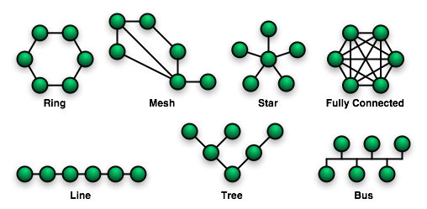
POČÍTAČOVÁ SÍŤ - ZÁKLADY
Rozdělení dle topologie
sběrnicová - BUS - kabel prochází okolo všech PC, nerozvětvuje se (propojení s koaxiálním kabelem)
hvězdicová – STAR - všechny PC připojeny k aktivnímu prvku (propojení s kroucenou dvojlinkou)
kruhová – RING - spojení je uzavřeno a vznikne propojením obou konců sběrnice
stromová – TREE - propojení více hvězdicových sítí (typicky v LAN)
Obr.1
Použité zdroje:
Wikipedie: Otevřená encyklopedie: Počítačová síť [online]. c2013 [citováno 24. 08. 2013].
Dostupný z WWW: http://cs.wikipedia.org/wiki/Po%C4%8D%C3%ADta%C4%8Dov%C3%A1_s%C3%AD%C5%A5#D.C4.9Blen.C3.AD_s.C3.ADt.C3.AD_podle_p.C5.99epojov.C3.A1n.C3.AD
Obr.1 FOOBAZ. cs.wikipedia.com [online]. [cit. 24.8.2013]. Dostupný na WWW: <http://cs.wikipedia.org/wiki/Soubor:NetworkTopologies.png>

Slide 5
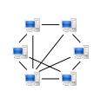
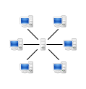
POČÍTAČOVÁ SÍŤ - ZÁKLADY
Rozdělení dle uzlů
Peer-to-peer (doslova rovný s rovným), P2P nebo klient-klient je označení typu počítačových sítí, ve které spolu komunikují přímo jednotliví klienti.
Dnes se označení P2P vztahuje hlavně na výměnné sítě, prostřednictvím kterých si mnoho uživatelů může vyměňovat data (Torrent, Napster).
Klient – server Klient-server je typ sítě, ve které je jeden počítač (server) nebo více počítačů (několik serverů) nadřazen jinému počítači (klientovi) či několika počítačům (několika klientům). Server poskytuje služby „běžným“ stanicím – klientům (zvaným workstation nebo pracovní stanice).
Obr.1
Obr.2
Použité zdroje:
Wikipedie: Otevřená encyklopedie: Počítačová síť [online]. c2013 [citováno 24. 08. 2013].
Dostupný z WWW:< http://cs.wikipedia.org/wiki/Po%C4%8D%C3%ADta%C4%8Dov%C3%A1_s%C3%AD%C5%A5#D.C4.9Blen.C3.AD_s.C3.ADt.C3.AD_podle_p.C5.99epojov.C3.A1n.C3.AD>
Obr.1 MAURO BIEG. cs.wikipedia.com [online]. [cit. 24.8.2013]. Dostupný na WWW: <http://cs.wikipedia.org/wiki/Soubor:P2P-network.svg>
Obr.2 GEORGE SHUKLIN. cs.wikipedia.com [online]. [cit. 24.8.2013]. Dostupný na WWW: <http://cs.wikipedia.org/wiki/Soubor:Server-based-network.svg>

Slide 6
POČÍTAČOVÁ SÍŤ - ZÁKLADY
Rozdělení dle rozlehlosti
PAN – též zván osobní síť, je to velice malá počítačová síť používaná pro propojení jeho osobních elektronických zařízení typu mobilní telefon, PDA, notebook atd., například přes Bluetooth, IrDA
LAN – též zván lokální počítačová síť, lokální síť nebo místní síť, je to síť spojující PC v rámci jedné budovy nebo několika blízkých budov, nejpoužívanějším typem je Ethernet
MAN – též zván metropolitní síť, je to síť propojující lokální sítě v městské zástavbě, slouží především pro přenos dat, zvuku a obrazu
WAN – též zván rozlehlá síť, je to síť spojující LAN a MAN sítě, mají největší působnost (třeba i po celém státě, kontinentu nebo kamkoliv na zeměkouli).
Použité zdroje:
Wikipedie: Otevřená encyklopedie: Počítačová síť [online]. c2013 [citováno 24. 08. 2013].
Dostupný z WWW:< http://cs.wikipedia.org/wiki/Po%C4%8D%C3%ADta%C4%8Dov%C3%A1_s%C3%AD%C5%A5#D.C4.9Blen.C3.AD_s.C3.ADt.C3.AD_podle_p.C5.99epojov.C3.A1n.C3.AD>

Slide 7
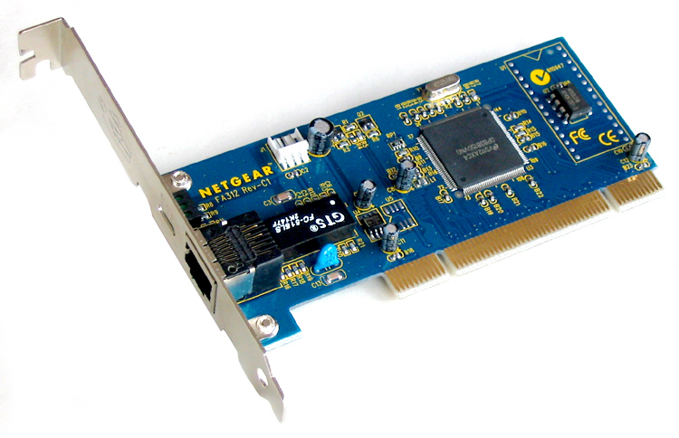
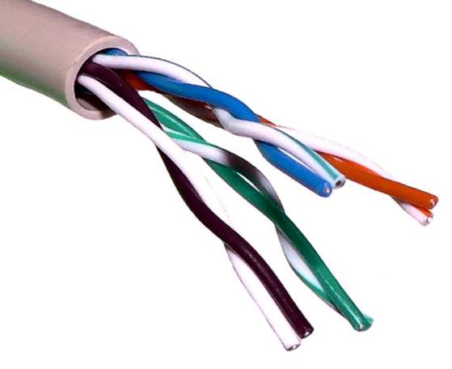
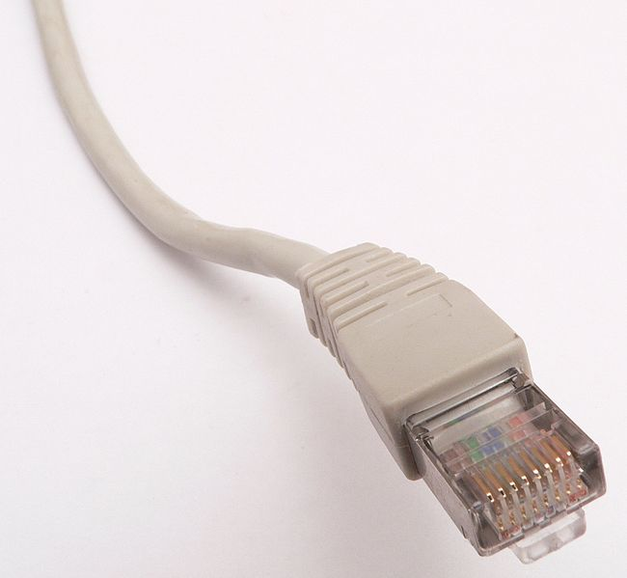
PŘIPOJENÍ K SÍTI
HAMISH2K. cs.wikipedia.org [online]. [cit. 22.7.2013]. Dostupný na WWW: http://cs.wikipedia.org/wiki/Soubor:X31_T43_laptop.png
Základní pojmy
Síťová karta: je umístěna na základní desce nebo se připojuje přes PCI slot
základní parametry (rychlost, druh připojení, typ sítě)
Obr. 1: síťová karta LAN
Obr. 2: kabel UTP
(kroucené 4 páry)
Obr. 3: konektor RJ45
Použité zdroje:
Obr.1 ECHORAY. cs.wikipedia.com [online]. [cit. 24.8.2013]. Dostupný na WWW: <http://cs.wikipedia.org/wiki/Soubor:NIC-FA312.jpg>
Obr.2 BARAN IVO. cs.wikipedia.com [online]. [cit. 24.8.2013]. Dostupný na WWW: <http://cs.wikipedia.org/wiki/Soubor:UTP_cable.jpg>
Obr.3 DAVID.MONNIAUX. cs.wikipedia.com [online]. [cit. 24.8.2013]. Dostupný na WWW: <http://cs.wikipedia.org/wiki/Soubor:Ethernet_RJ45_connector_p1160054.jpg>

Slide 8
PŘIPOJENÍ K SÍTI
Základní pojmy
MAC adresa: neboli, fyzická adresa
jedinečný identifikátor síťové karty
přiřazen při výrobě
standardně nelze měnit
12 znaků (čísla i písmena, odděleny po 2, např.: 00-26-2C-3F-96-85
zjištění adresy: příkaz ipconfig/all
IP adresa: jedinečný identifikátor v počítačové síti
používá se protokol IPv4 (dochází adresy, budoucnost v IPv6)
4 bloky po maximálně 3 číslech, rozsah bloku je 0-255
adresu určuje uživatel nebo DHCP server
příklad adresy: 192.168.10.10 nebo 10.0.0.121
zjištění stavu přes Ovládací panely > Centrum síťových připojení

Slide 9
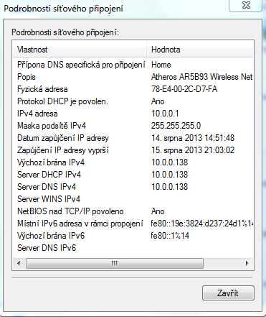
PŘIPOJENÍ K SÍTI
Základní pojmy
DHCP server: používá se pro automatickou adresu identifikaci PC v síti
automaticky přiděluje:
IP adresu
masku sítě
výchozí bránu

Slide 10
PŘIPOJENÍ K SÍTI
Základní pojmy
DNS server: používá se pro překlad doménových jmen (www.seznam.cz) na IP adresy.
uživatel zadá jméno serveru a PC se zeptá nadřazeného serveru na IP adresu požadovaného serveru a ty pak komunikují pomocí IP adres
Server:
        hlavní počítač v síti – většinou nejvýkonnější
        často v samostatné místnosti (serverovna)
        provedení volně stojící nebo do racku
        poskytuje služby (services) všem připojeným počítačům do sítě
        typ síťové architektury: klient – server
        ZÁSADNÍ ROZDÍL OPROTI STANDARDNÍMU PC JE OPERAČNÍ SYSTÉM

Slide 11
Zadání úkolů
Zjistěte, jakou IP adresu má server www.seznam.cz
Zjistěte, jakou IP adresu má vaše síťová karta a zda je statická nebo z DHCP.
Připojte jako jednotku „Z“ sdílenou složku umístěnou na „PC Kantor“.
Odpovědi zapište do souboru ve Wordu s názvem „ICT_I_S1_11“
Můžete použít program Výstřižky a vložit do Wordu výřez obrazovky!

Slide 12
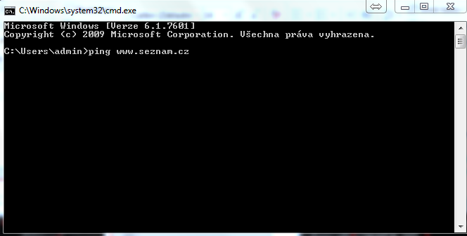
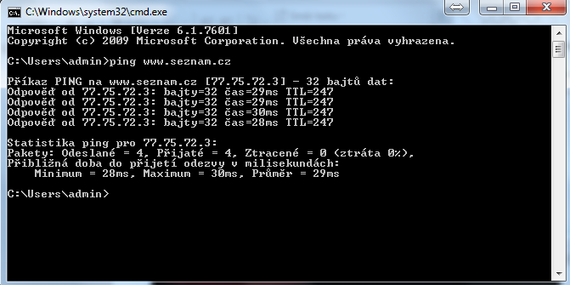
Řešení úkolů
Zjistěte, jakou IP adresu má server www.seznam.cz
Postup: 1. otevřete příkazový řádek (příkaz: cmd)
2. zadejte příkaz ping www.seznam.cz
Postup: 3. zde je adresa serveru www.seznam.cz

Slide 13
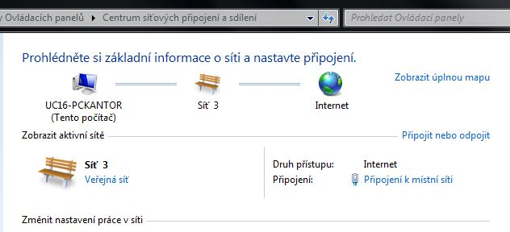
Řešení úkolů
Zjistěte, jakou IP adresu má vaše síťová karta a zda je statická nebo z DHCP.
Postup: 1. otevřete Ovládací panely
2. otevřete Centrum síťových připojení
3. klikněte na Připojení k místní síti

Slide 14
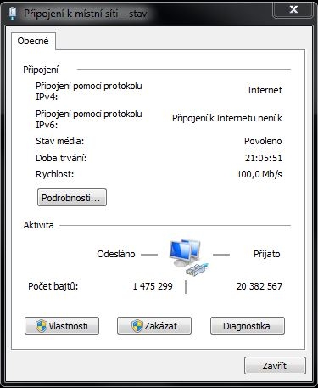
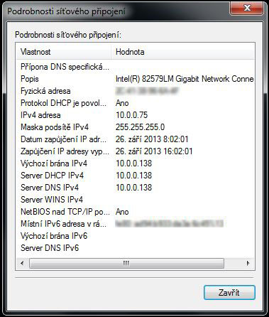
Řešení úkolů
Postup: 4. Klikněte na Podrobnosti
5. Zde je Vaše IP adresa
6. Zde je vidět zapnuté DHCP

Slide 15
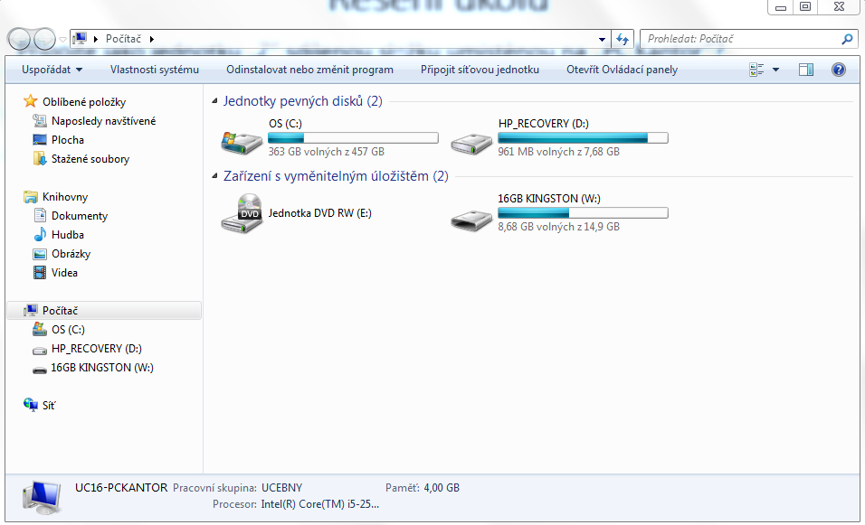
Řešení úkolů
Připojte jako jednotku „Z“ sdílenou složku umístěnou na „PC Kantor“?
Postup: 1. otevřete Tento počítač
2. Klikněte na Připojit síťovou jednotku

Slide 16
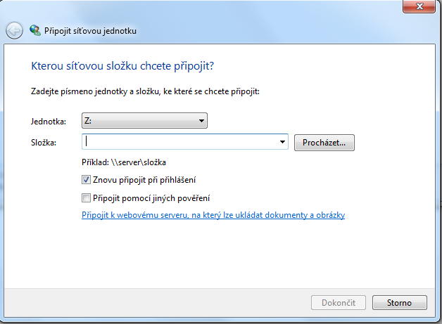
Řešení úkolů
Připojte jako jednotku „Z“ sdílenou složku umístěnou na „PC Kantor“.
Postup: 3. Vyberte písmeno jednotky
4. Klikněte na Procházet

Slide 17
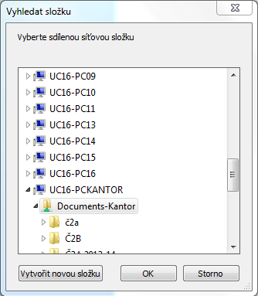
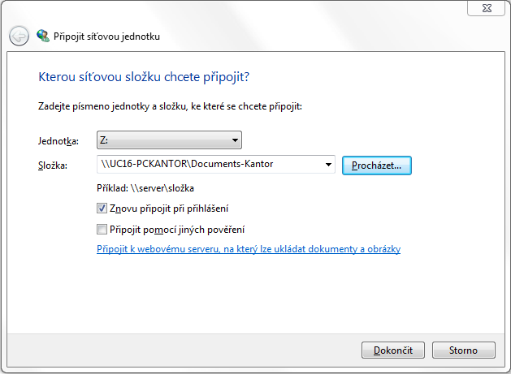

Řešení úkolů
Připojte jako jednotku „Z“ sdílenou složku umístěnou na „PC Kantor“?
Postup: 5. Najděte v seznamu PC „UCxx-PCKANTOR
6. Klikněte na Procházet
7. Klikněte na OK
8. Zkontrolujte „cestu“
9. Klikněte na Dokončit
10. V „Tento počítač“ zkontrolujte zda se připojil DISK Z

